Slide 1
Школа «Методист»
Системний підхід до організації методичної роботи в закладі П(ПТ)О
Єлизавета ЯЩЕНКОВА,
методист НМЦ ПТО у Сумській області

Slide 2
ПЛАН онлайн семінару
Школа «Методист»
Поняття «методична робота», «методист»
Нормативно-правове забезпечення методичної робити закладу професійної (професійно-технічної) освіти. Документація, планування, організація, мотивація, контроль
Колективні форми методичної роботи. Організація роботи педагогічної ради у закладі професійної (професійно-технічної) освіти. Про методичні (циклові) комісії. Про інструктивно-методичні наради. Особливості організації проблемних семінарів, семінарів-практикумів, лекторів, науково-практичних конференцій та педагогічних читань
Організація роботи методичного кабінету закладу професійної (професійно-технічної) освіти
Методична рада

Slide 3
Школа «Методист»
МЕТОДИЧНА РОБОТА – це заснована на досягненнях науки та передового досвіду система аналітичної, організаційної, діагностичної, пошукової, дослідницької, науково-практичної, інформаційної діяльності з метою удосконалення професійної компетентності педагогічних працівників та підвищення ефективності освітнього процесу

Slide 4
ОСНОВНІ ПРИНЦИПИ
Школа «Методист»
демократизація та гуманізація освітнього процесу
цільовий підхід
організація роботи з педагогічними кадрами на основі урахування їх потреб та реального рівня професійної компетентності
пріоритет знань та моральних цінностей
системність та систематичність
науковість
оперативність та мобільність
прогностичність та випереджувальний характер
оптимальне поєднання індивідуальних і колективних форм

Slide 5
ОСНОВНІ ЗАВДАННЯ
Школа «Методист»
організаційно-методичне забезпечення програм розвитку закладу
удосконалення змісту, форм і методів навчання та виховання
розвиток педагогічної та професійної майстерності педагогічних працівників, їх загальної культури, створення мотивації і умов для професійного вдосконалення
інформаційне забезпечення з проблем освіти, педагогіки, психології, інформування про досягнення науки і техніки, педагогічного та виробничого досвідів
підготовка до атестації педагогічних працівників
організаційно-методична допомога у розвитку педагогічної творчості, експериментально-дослідницькій роботі, впровадженні результатів наукових досліджень, передового досвіду, педагогічних технологій тощо
створення комплексно-методичного забезпечення предметів і професій, розробка та видання навчальних, методичних посібників, рекомендацій, наочних засобів навчання
забезпечення інтеграції освітнього процесу, науки і практики

Slide 6
Школа «Методист»
МЕТОДИСТ – походить від терміну “методика”, це викладач із відповідною кваліфікацією та педагогічним досвідом. Фахівець із методики якого-небудь предмету. Спеціаліст, який розробляє і розповсюджує найкращі методи викладання та виховання

Slide 7
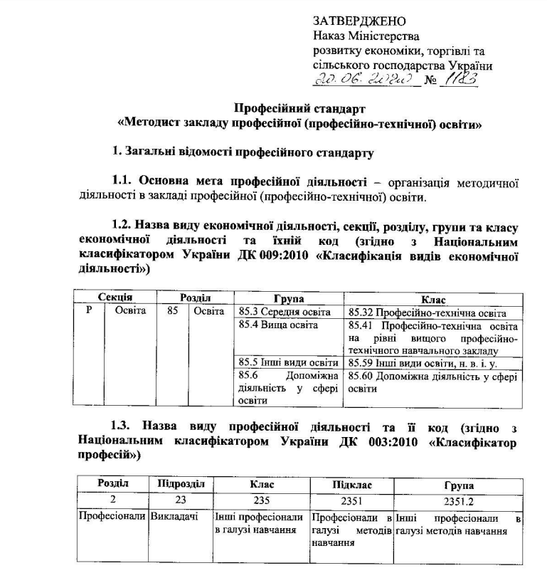
Школа «Методист»

Slide 8
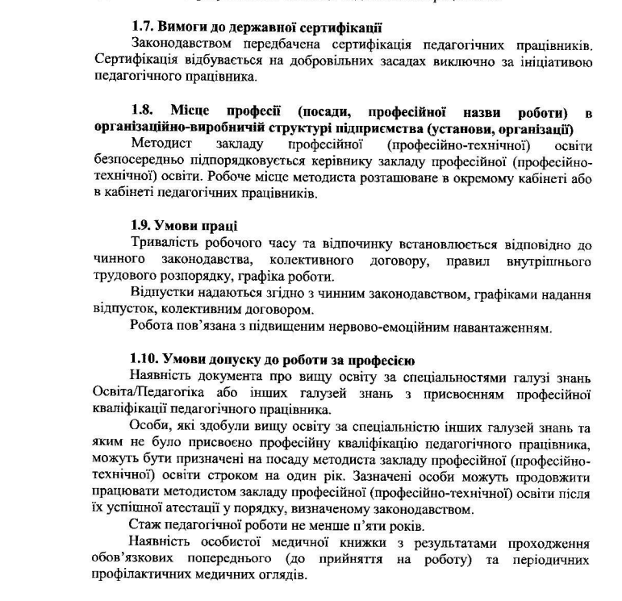
Школа «Методист»

Slide 9
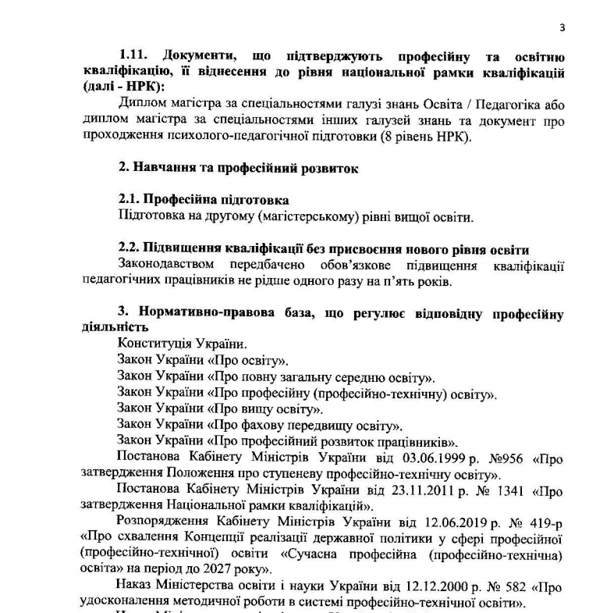
Школа «Методист»

Slide 10
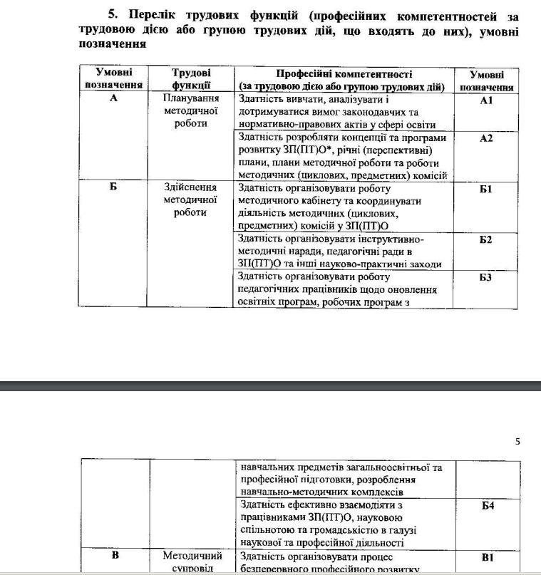
Школа «Методист»

Slide 11
Нормативно-правове забезпечення методичної робити закладу професійної (професійно-технічної) освіти. Документація, планування, організація, мотивація, контроль
Школа «Методист»

Slide 12
Основні нормативно-правові акти
Школа «Методист»
Закон України
Про освіту
Про професійну (професійно-технічну) освіту
Постанова КМУ
Про загальну середню освіту
Про затвердження Ліцензійних умов провадження освітньої діяльності
Наказ МОН
Про затвердження Положення про організацію навчально-виробничого процесу у професійно-технічних навчальних закладах
Про удосконалення методичної роботи в системі професійно-технічної освіти

Slide 13
Основні організаційні та розпорядчі документи з методичної роботи в закладі професійної (професійно-технічної) освіти
Школа «Методист»

Slide 14
Організаційні документи
Школа «Методист»
ПОЛОЖЕННЯ
про педагогічну раду закладу освіти
про методичну раду
про методичну (циклову) комісію
про методичний кабінет

Slide 15
Розпорядчі документи
Школа «Методист»
Щороку до початку навчального року
Наказ про розподіл обов’язків між директором, його заступниками та педагогічними працівниками
Наказ про організацію навчальної, виробничої, виховної та методичної роботи (загальний наказ)
або
Наказ про затвердження плану роботи закладу на навчальний рік
(після розгляду плану роботи на педагогічній раді)
Наказ про організацію методичної роботи (загальний наказ)

Slide 16
Розпорядчі документи
Школа «Методист»
Наказ про організацію методичної роботи загальний наказ або:
Накази
про створення шкіл передового досвіду, молодого педагога, творчих груп та організацію їх роботи (та інші накази)
Наказ
про персональний склад методичних (циклових) комісій
(керівники закладу є членами методичних (циклових) комісій)
Наказ
про методичну раду
Наказ
про організацію роботи методичного кабінету
Наказ
про склад педагогічної ради на навчальний рік (входять керівники закладу професійної (професійно-технічної) освіти, старший майстер, викладачі, майстри виробничого навчання, методист, психолог, вихователі, інші працівники, представники громадських установ, роботодавці-замовники кадрів, батьки)

Slide 17
Розпорядча документація
Школа «Методист»
Щороку протягом навчального року
Наказ
про зміну складу педагогічної ради
(при звільненні або прийнятті на роботу члена педагогічної ради)
Наказ
про створення атестаційної комісії
(до 20 вересня)
Наказ
про підготовку до засідання педагогічної ради
Наказ
за підсумками засідання комісії І атестаційного рівня
(до 01 квітня)
Наказ
з найбільш важливих рішень засідання педагогічної ради
Наказ
за підсумками засідання комісії ІІІ атестаційного рівня
(кінець квітня)

Slide 18
Розпорядча документація
Школа «Методист»
Інші накази
Наказ
про затвердження положення про методичний кабінет закладу освіти
Інші накази для організації методичної роботи
Наказ
про затвердження положення про методичну раду закладу освіти
Накази
про вивчення та узагальнення передового педагогічного досвіду роботи педагогічних працівників
Наказ
про затвердження положення про педагогічну раду закладу освіти
Накази
про проведення експериментально-дослідницької роботи, запровадження у освітній процес результатів наукових досліджень, педагогічного досвіду, інноваційних технологій

Slide 19
Плани, графіки, звіти
Школа «Методист»
План
роботи на навчальний рік
(розділи «Методична робота», «Підвищення кваліфікації педагогічних працівників»)
Перспективний план педагогічної ради
План роботи педагогічної ради на навчальний рік
Плани роботи методичних (циклових) комісій на навчальний рік
План роботи інструктивно-методичних нарад
(може бути у розділі «Методична робота» плану роботи на навчальний рік)
Плани роботи проблемних семінарів, семінарів-практикумів, лекторів, шкіл передового досвіду, молодого педагога, науково-практичних конференцій тощо
(окремо план проведення кожного заходу)
План роботи методичного кабінету
План роботи методичної ради
План роботи над єдиною науково-методичною проблемою

Slide 20
Плани, графіки, звіти
Школа «Методист»
Плани вивчення передового педагогічного досвіду роботи педагогічних працівників
План (програма або дорожня карта) проведення експериментально-дослідницької роботи, запровадження у освітній процес результатів наукових досліджень, педагогічного досвіду, інноваційних технологій тощо
Перспективний план-графік атестації педагогічних працівників (коригується щороку)
Перспективний план-графік курсів підвищення кваліфікації педагогічних працівників
(коригується щороку)
Перспективний план-графік стажування педагогічних працівників
(коригується щороку)
Списки педагогічних працівників, які підлягають черговій атестації (заяви про позачергову атестацію).
Щороку до 10 жовтня
Списки педагогічних працівників, які атестуються
(до 20 жовтня)
Графік атестаційної комісії
(до 20 жовтня)
План-графік проведення відкритих уроків

Slide 21
Плани, графіки, звіти
Школа «Методист»
План
роботи методиста
Графіки
контролю за методичною роботою
Аналіз
діяльності педагогічного колективу
Звіт
про виконання плану методичної роботи

Slide 22
Протоколи
Школа «Методист»
засідань педагогічних рад
засідань методичних (циклових) комісій
засідань інструктивно-методичних нарад
засідань атестаційної комісії
засідань методичної ради

Slide 23
Планування методичної роботи в закладі професійної (професійно-технічної) освіти
Школа «Методист»

Slide 24
ПЛАНУВАННЯ РОБОТИ
Школа «Методист»
План роботи закладу на навчальний рік
Методична робота
Підвищення кваліфікації педагогічних працівників

Slide 25
ПЛАНУВАННЯ РОБОТИ
Школа «Методист»
Методична робота
плануються
заходи з аналітичної, організаційної, пошукової, дослідницької, науково-практичної, інформаційної діяльності з метою удосконалення професійної компетентності педагогічних працівників, підвищення ефективності навчально-виробничого процесу, оновлення змісту професійної (професійно-технічної ) освіти
розробка навчально-планувальної документації
планування роботи педагогічної ради, методичних комісій, методичного кабінету ЗП(ПТ)О
тощо

Slide 26
ПЛАНУВАННЯ РОБОТИ
Школа «Методист»
Методична робота
заходи з організації роботи над єдиною науково-методичною проблемою
планування проблемних семінарів, семінарів-практикумів, лекторіїв, школи передового досвіду, школи молодого педагога, науково-практичних конференцій та педагогічних читань
заходи з аналітичної, організаційної, пошукової, дослідницької, науково-практичної, інформаційної діяльності з метою удосконалення професійної компетентності педагогічних працівників, підвищення ефективності навчально-виробничого процесу, оновлення змісту П(ПТ)О
планування індивідуальних форм методичної роботи
планування індивідуальних форм роботи заступника директора з методичної роботи (методиста) з педагогічними працівниками (у тому числі і надання допомоги)

Slide 27
ПЛАНУВАННЯ РОБОТИ
Школа «Методист»
Методична робота
стандарти професійної (професійно-технічно) освіти (за умови розробки на всеукраїнському рівні)
освітні програми
розробка навчально-планувальної документації
робочі навчальні програми
методичні вказівки, рекомендації

Slide 28
ПЛАНУВАННЯ РОБОТИ
Школа «Методист»
Методична робота
План роботи педагогічної ради
План роботи методичної (циклової) комісії
планування роботи педагогічної ради, методичних комісій, методичного кабінету
План роботи інструктивно-методичних нарад
План роботи методичного кабінету
План роботи методичної ради

Slide 29
ПЛАНУВАННЯ РОБОТИ
Школа «Методист»
Методична робота
творча група
експериментальна та проектна діяльність
інформаційно-комунікаційні технології
інноваційні технології
відображаються інші форми методичної роботи
школа педагогічної майстерності
+
інші форми методичної роботи

Slide 30
ПЛАНУВАННЯ РОБОТИ
Школа «Методист»
Підвищення кваліфікації педагогічних працівників
плануються заходи
щодо підвищення кваліфікаційного рівня педагогічних працівників у системі післядипломної освіти
щодо контролю за періодичністю навчання
щодо стажування на виробництві та у закладах освіти

Slide 31
ПЛАНУВАННЯ РОБОТИ
Школа «Методист»
Підвищення кваліфікації педагогічних працівників
довгострокові курси підвищення кваліфікації
(1 раз на 5 років, обов'язково)
співпраця з іншими закладами освіти, науковими установами, фізичними та юридичними особами, які сприяють розвитку освіти
підвищення кваліфікаційного рівня педагогічних працівників у системі післядипломної освіти
короткострокові курси підвищення кваліфікації (семінари, тренінги, майстер-класи тощо)
самоосвіта

Slide 32
ПЛАНУВАННЯ РОБОТИ
Школа «Методист»
Підвищення кваліфікації педагогічних працівників
стажування педагогічних працівників з урахуванням галузевої специфіки на виробництві
стажування педагогічних працівників з урахуванням галузевої специфіки у навчально-практичних центрах закладів П(ПТ)О
стажування на виробництві та у закладах освіти

Slide 33
ПЛАНУВАННЯ РОБОТИ
Школа «Методист»
Підвищення кваліфікації педагогічних працівників
моніторинг підвищення кваліфікації педагогічних працівників
контроль за своєчасним оформленням відповідної документації та звітних матеріалів
контроль за періодичністю навчання
коригування перспективних планів-графіків курсів підвищення кваліфікації, стажування
до 01 вересня, щороку

Slide 34
За підсумками роботи
Школа «Методист»
Аналіз діяльності педагогічного колективу
Звіт про виконання плану методичної роботи
(узагальнює методист і подає директору)

Slide 35
Колективні форми методичної роботи. Організація роботи педагогічної ради у закладі професійної (професійно-технічної) освіти. Про методичні (циклові) комісії. Про інструктивно-методичні наради. Особливості організації проблемних семінарів, семінарів-практикумів, лекторів, науково-практичних конференцій та педагогічних читань
Школа «Методист»

Slide 36
СТРУКТУРА МЕТОДИЧНОЇ РОБОТИ
Школа «Методист»

Slide 37
Індивідуальні форми роботи
Наставництво
Консультації
Стажування
Методичний кабінет
Методична рада
Самоосвіта
Колективні
форми роботи
Педагогічна рада
Методичні (циклові) комісії
Інструктивно-методичні наради
Проблемні семінари, семінари-практикуми, лекторії, школи передового досвіду
Науково-практичні конференції та педагогічні читання
Робота
на єдиною науково-методичною проблемою
Робота керівника з педагогічними працівниками
Положення
про методичну роботу в професійно-технічному навчальному закладі

Slide 38
Педагогічна рада
Школа «Методист»
Положення про педагогічну раду
Контроль виконання рішень
Перспективний план педагогічної ради
Секретар педагогічної ради
(вибирається на навчальний рік)
План роботи педагогічної ради на навчальний рік
Засідання педагогічної ради,
протокол засідання
Накази про
підготовку питань на розгляд педагогічної ради,
виконання рішень педагогічної ради
Зберігання протоколів педагогічної ради в закладі 10 років
Накази
про склад педагогічної ради на навчальний рік,
про внесення змін до складу педагогічної ради

Slide 39
Методичні (циклові) комісії
Школа «Методист»
Положення про методичну (циклову) комісію
План роботи методичної (циклової) комісії на навчальний рік
Засідання методичної (циклової) комісії щомісяця,
протокол засідання
Наказ про персональний склад методичної (циклової) комісії на початок навчального року
Керівники закладу є членами методичних (циклових) комісій

Slide 40
Школа «Методист»
Наказ про створення методичної (циклової) комісії
три і більше педагогічних працівники
створюється на навчальний рік
затверджується персональний склад
керівники закладу є членами методичної (циклової) комісії

Slide 41
Інструктивно-методичні наради
Школа «Методист»
План роботи на навчальний рік
+
поточні питання
(оперативне вивчення та обговорення нормативних актів, документів)
Протокол засідання
(протокольні доручення)

Slide 42
Проблемні семінари, семінари-практикуми, лекторії, школи передового досвіду
Школа «Методист»
Проводяться диференційовано
залежно від поставлених завдань, складу педагогічних працівників, рівня їх професійної компетентності
План роботи
Результат роботи

Slide 43
Науково-практичні конференції та педагогічні читання
Школа «Методист»
План роботи
Результат роботи

Slide 44
Наставництво, консультації, самоосвіта, стажування
Школа «Методист»
Підвищення рівня знань за фахом, загальної та професійної культури
Вивчення передового педагогічного досвіду
Участь у науковій роботі
Проведення відкритих уроків
Підготовка рефератів і доповідей

Slide 45
Наставництво, консультації, самоосвіта, стажування
Школа «Методист»
План роботи
Результат роботи

Slide 46
Форми роботи керівника з педагогічними працівниками
Школа «Методист»
персональне проведення відкритих уроків, інших занять, індивідуальних і групових консультацій
системне вивчення та аналіз роботи педагогічних працівників
виявлення, вивчення та узагальнення передового досвіду роботи педагогічних працівників

Slide 47
Форми роботи керівника з педагогічними працівниками
Школа «Методист»
надання допомоги педагогічним працівникам
у розробці освітньої документації (на основі типової), методичних рекомендацій, дидактичних матеріалів та інших педагогічних засобів навчання
у самоосвіті, підготовці доповідей та виступів на конференціях, педагогічних читаннях
у виборі форм та методів навчання і виховання учнів, в удосконаленні методики проведення навчальних занять і позаурочних заходів
у проведенні експериментально-дослідницької роботи, запровадженні у освітній процес результатів наукових досліджень, педагогічного досвіду, інноваційних технологій

Slide 48
Форми роботи керівника з педагогічними працівниками
Школа «Методист»
План роботи
Результат роботи

Slide 49
Нетрадиційні форми роботи
Школа «Методист»
дискусія
проблемний стіл
ділова гра
естафета
педагогічний ринг
банк ідей
методичний день
трибуна передового досвіду
аукціон педагогічних ідей
проект
тренінг
методичний турнір
творчий портрет учителя
розв’язання педагогічних ситуацій
усний журнал
творчий звіт
майстер клас

Slide 50
Організація роботи методичного кабінету закладу професійної (професійно-технічної) освіти. Методична рада
Школа «Методист»

Slide 51
Школа «Методист»
МЕТОДИЧНИЙ КАБІНЕТ – центр методичної роботи закладу професійної (професійно-технічної) освіти, де зосереджуються інформаційні, навчально-методичні, нормативні матеріали, матеріали кращого досвіду педагогічних працівників, зразки плануючої та звітної документації, дидактичних, наочних матеріалів тощо.

Slide 52
ФУНКЦІЇ МЕТОДИЧНОГО КАБІНЕТУ
Школа «Методист»
створення умов для підготовки педагогічних працівників до навчальних занять і позаурочних заходів
узагальнення, пропагування та поширення кращого педагогічного досвіду
інформаційне забезпечення педагогічних працівників з проблем професійної освіти, педагогіки, психології
надання допомоги педпрацівникам у роботі з самоосвіти, індивідуальній методичній роботі, експериментально-дослідницькій діяльності
проведення індивідуальних та колективних форм методичної роботи з педагогічними працівниками
накопичення і систематизація методичної інформації

Slide 53
ПЛАНУВАННЯ РОБОТИ
Школа «Методист»
План роботи закладу на навчальний рік
Методична робота
Підвищення кваліфікації педагогічних працівників

Slide 54
ДІЯЛЬНІСТЬ МЕТОДИЧНОГО КАБІНЕТУ
Школа «Методист»
організація заходів щодо підвищення педагогічної майстерності педагогічних працівників (семінарів, шкіл передового досвіду, лекцій, курсів педагогічного і технічного мінімуму, індивідуальних і групових консультацій тощо)
організація постійно діючих і тимчасових виставок з метою поширення передового досвіду педагогічних працівників, пропагування результатів науково-дослідницької діяльності, новинок науково-методичної літератури, досягнень педагогіки, психології, техніки і технології
організація педагогічних читань і науково-практичних конференцій
ознайомлення педагогічних працівників з необхідною періодичною, навчальною, методичною літературою для підготовки до занять, позаурочних заходів, виступів, доповідей на педагогічних читаннях та конференціях

Slide 55
ОСНАЩЕННЯ МЕТОДИЧНОГО КАБІНЕТУ
Школа «Методист»
дидактичні матеріали
нормативні та інструктивні матеріали для організації освітнього процесу
навчальна документація
технічне забезпечення для проведення масових методичних заходів
педагогічна, методична література

Slide 56
Школа «Методист»
Нормативні та інструктивні матеріали для організації освітнього процесу
Конституція України
розпорядження і постанови КМУ
закони України, укази і розпорядження Президента України
галузеві нормативно-правові акти та інструктивно-методичні документи
накази, листи ДОН СОДА, НМЦ ПТО у Сумській області
документація методкомісій, методради (плани роботи, протоколи засідань, тощо)

Slide 57
Школа «Методист»
Навчальна документація
освітні стандарти, навчальні плани та програми
робочі навчальні програми з навчальних предметів та професійно-практичної підготовки
робочі навчальні плани за професіями
методичні вказівки для тематичного та вихідного контролю, виконання дипломних робіт (проектів), ДКА, ПА
зразки планування освітньої роботи (поурочно-тематичні плани з навчальних предметів, перелік навчально-виробничих робіт з професії на семестр (курс навчання), плани занять (уроків) тощо)
зразок комплексу навчально-методичного забезпечення з кожної навчальної дисципліни навчального плану

Slide 58
Школа «Методист»
Педагогічна, методична література
навчальні, навчально-методичні, методичні посібники
довідкова і енциклопедична література (довідники, словники, енциклопедії тощо)
наукова література з різних галузей знань (педагогіка, психологія, соціологія тощо)
добірка фахових періодичних видань (газети, журнали, альманахи, часописи тощо)
інформаційний банк даних з питань змісту освіти, організації освітнього процесу, психолого-педагогічних досягнень тощо

Slide 59
Школа «Методист»
Дидактичні матеріали
зразки навчально-наочних, ігрових матеріалів
матеріали з позакласної, позаурочної роботи
електронні дидактичні матеріали
матеріали конкурсів, педагогічних читань, конференцій тощо

Slide 60
РОЗМІЩЕННЯ
стенди
каталог
картотека
теки, папки
підшивка періодичних видань
електронні носії
Школа «Методист»

Slide 61
Школа «Методист»
Технічне забезпечення
комп’ютери
акустичні системи
екрани, плазмові панелі
проектори
інші технічні засоби навчання

Slide 62
НЕ МОЖЛИВО БЕЗ!!!
Школа «Методист»
ІНТЕРНЕТ
ТЕХНІЧНЕ ЗАБЕЗПЕЧЕННЯ

Slide 63
Інформаційний банк даних
каталоги чи картотеки на електронних або/та паперових носіях
може використовуватися інформація, розміщена на офіційних веб-сайтах Міністерства освіти і науки України, Національної академії педагогічних наук України, закладів освіти, видавництв
матеріали групуються за окремими розділами
спільна робота з бібліотекарем
Школа «Методист»

Slide 64
Інформаційний банк даних
принципи створення
інформативність та змістовність
доступність
сучасність
задоволення потреб педагогів у саморозвитку і професійному самовдосконаленні
Школа «Методист»

Slide 65
Електронний каталог методичний напрацювань
Школа «Методист»

Slide 66
Висвітлення на сайті закладу
Методична кабінет
Школа «Методист»

Slide 67
Віртуальний методичний кабінет – новий інструмент освітнього менеджменту
Методична кабінет
Школа «Методист»

Slide 68
ВІДПОВІДАЛЬНИЙ ЗА РОБОТУ МЕТОДИЧНОГО КАБІНЕТУ
Школа «Методист»
Директор закладу професійної (професійно-технічної) освіти
Заступник директора з навчально-методичної роботи
Методист

Slide 69
МЕТОДИЧНИЙ КАБІНЕТ
Школа «Методист»
Наказ про організацію роботи
Положення про методичний кабінет закладу
План роботи

Slide 70
Положення про методичний кабінет
Школа «Методист»
І. Загальні положення
ІІ. Мета, основні принципи діяльності та функції методичного кабінету
ІІІ. Основні завдання діяльності методичного кабінету
ІV. Діяльність методичного кабінету
V. Оснащення методичного кабінету

Slide 71
Положення про методичний кабінет
Школа «Методист»

Slide 72
Положення про методичний кабінет
Школа «Методист»

Slide 73
Положення про методичний кабінет
Школа «Методист»

Slide 74
Школа «Методист»
МЕТОДИЧНИЙ КАБІНЕТ
МЕТОДИЧНА РАДА

Slide 75
МЕТОДИЧНА РАДА
Школа «Методист»
Методична рада створюється з метою координації діяльності всіх структурних підрозділів методичної служби закладу.
Рада є колективним суспільним органом, поєднує на добровільній основі педагогічних працівників.
Методична рада є консультативним органом громадського управління науково-методичним і методичним забезпеченням освітнього процесу в закладі.

Slide 76
МЕТОДИЧНА РАДА
Школа «Методист»
ПРИНЦИПИ
цілісність і наступність
відповідальність і підзвітність
прозорість і публічність
академічна доброчесність
людиноцентризм
верховенство права
науковий характер освіти
різноманітність освіти
гуманізм
демократизм
академічна свобода

Slide 77
МЕТОДИЧНА РАДА
Школа «Методист»
ФУНКЦІЇ
Планування
Організаційна
Діагностична
Корегуюча
Прогностична
Відновлююча
Пропагандистська
Контрольно-інформаційна

Slide 78
МЕТОДИЧНА РАДА
Школа «Методист»
Функція планування – важливий підготовчий етап методичної роботи, яка полягає у визначенні системи заходів, що забезпечать досягнення найкращих результатів

Slide 79
МЕТОДИЧНА РАДА
Школа «Методист»
Організаційна функція виявляється в діяльності, пов’язаній із удосконаленням структури методичної роботи, змісту її складових

Slide 80
МЕТОДИЧНА РАДА
Школа «Методист»
Діагностична функція вимагає регулярного вивчення ступеня розриву між реальним рівнем компетентності педагогів, що виявляється в узагальненому результаті їх праці, та вимогами суспільства до якості діяльності окремих працівників закладів освіти в сучасних умовах розвитку освіти

Slide 81
МЕТОДИЧНА РАДА
Школа «Методист»
Прогностична функція полягає у визначення знань і вмінь, необхідних педагогам у майбутньому

Slide 82
МЕТОДИЧНА РАДА
Школа «Методист»
Моделююча функція полягає в розробці принципово нових положень навчально-виховної роботи в закладі освіти, у формуванні та впровадженні моделей перспективного досвіду, їх експериментальній перевірці, після якої вони можуть бути використані як зразки для впровадження

Slide 83
МЕТОДИЧНА РАДА
Школа «Методист»
Відновлююча функція передбачає відновлення частково забутих або втрачених педагогами знань

Slide 84
МЕТОДИЧНА РАДА
Школа «Методист»
Корегуюча функція спрямована на виправлення в діяльності педагогів недоліків, пов’язаних з використанням застарілих методик, що не відповідають вимогам сучасності

Slide 85
МЕТОДИЧНА РАДА
Школа «Методист»
Пропагандистська функція спрямована на інформування педагогів, їх агітацію щодо впровадження в практику досягнень науки, передового педагогічного досвіду

Slide 86
МЕТОДИЧНА РАДА
Школа «Методист»
Контрольно-інформаційна функція полягає в утворенні і підтримці стабільного зворотного зв’язку, в оцінці відповідності наслідків методичної роботи з плановим завданням і нормативними вимогами

Slide 87
МЕТОДИЧНА РАДА
Школа «Методист»
ЗАВДАННЯ
координація діяльності методичних (циклових) комісій та інших структурних підрозділів методичної служби , направленої на розвиток методичного забезпечення освітнього процесу;
розробка основних напрямів методичної роботи
формування мети і задач методичної служби
забезпечення методичного супроводу навчальних програм, розробка навчальних , науково-методичних і дидактичних матеріалів
організація дослідно-пошукової, інноваційної і проектно-дослідницької діяльності в закладі, напрямів на освоєння нових педагогічних технологій, розробку авторських програм, апробацію навчально-методичних комплексів і т.д.;
організація консультування педпрацівників з проблем удосконалення професійної майстерності, методики проведення різних видів занять і їх навчально-методичного і матеріально-технічного забезпечення

Slide 88
МЕТОДИЧНА РАДА
Школа «Методист»
ЗАВДАННЯ
розробка заходів щодо узагальнення і розповсюдження педагогічного досвіду педпрацівників
виявлення, узагальнення і розповсюдження позитивного педагогічного досвіду творчо працюючих педагогічних працівників
упровадження в освітній процес сучасних навчально-методичних і дидактичних матеріалів і програмного забезпечення автоматизованих систем навчання, систем інформаційного забезпечення занять, інформаційно-бібліотечних систем. Розробка програмного забезпечення для проведення навчальних занять і упровадження їх в освітній процес
тощо

Slide 89
МЕТОДИЧНА РАДА
Школа «Методист»
Напрямки діяльності
аналіз результатів освітньої діяльності за предметами
участь у розробці варіативної частини робочих навчальних планів освітніх програм
обговорення, рецензування та затвердження навчально-методичних посібників і дидактичних матеріалів за предметами для використання в закладі та рекомендації для затвердження методичними та науково-методичними радами (комісіями) вищого рівня
тощо
підготовка й обговорення доповідей, інформацій, результатів досліджень з питань методики викладання навчальних предметів, підвищення професійного рівня та фахової компетентності педагогів
розгляд питань організації, керівництва й контролю дослідницькою роботою
організація та проведення педагогічних експериментів щодо пошуку й впровадження інноваційних технологій навчання

Slide 90
МЕТОДИЧНА РАДА
Школа «Методист»
Склад
Затверджується наказом керівника закладу
Головою ради є заступник директора або завідувач методкабінетом
Секретар методичної ради
Голови методичних (циклових) комісій
Заступники директора
Досвідчені педагогічні працівники
Науковці, що працюють спільно із закладом в інтересах його розвитку

Slide 91
МЕТОДИЧНА РАДА
Школа «Методист»
Організація роботи
Періодичність засідань ради – 4 рази на рік
Про час і місце проведення засідання голова методичної ради (секретар) зобов’язаний попередити членів ради не пізніше ніж за тиждень
тощо
За кожним обговорюваним на засіданні питанням ухвалюються рекомендації, які фіксуються в протоколі. Протокол засідання методичної ради підписуються головою методичної ради й секретарем
Робота ради здійснюється на основі річного плану.
План складається головою методичної ради, розглядається на засіданні методичної ради, узгоджується з директором й схвалюється на засіданні педагогічної ради закладу.
План методичної ради – є складовою річного плану закладу, розділу «Методична робота»
У своїй діяльності методична рада підзвітна педагогічному колективу закладу, несе відповідальність за прийняті рішення та забезпечення їх реалізації.
Результати роботи методичної ради висвітлюються у звіті про виконання плану методичної роботи

Slide 92
МЕТОДИЧНА РАДА
Школа «Методист»
Наказ про організацію роботи
Протоколи
Результат роботи
Положення про методичну раду
План роботи

Slide 93
Положення про методичну раду
Школа «Методист»
І. Загальні положення
ІІ. Мета, принципи, функції, завдання й основні напрямки діяльності методичної ради
ІІІ. Повноваження методичної ради
ІV. Склад методичної ради
V. Організація роботи методичної ради

Slide 94
П І Д С У М О К
Школа «Методист»

Slide 95
Методична робота
Педагогічна рада
Методичні (циклові) комісії
Інструктивно-методичні наради
Індивідуальні форми роботи
Методична рада
Робота над єдиною науко-методичною проблемою
Школа молодого педагога
Вивчення досвіду
Впровадження інноваційних технологій
Дослідно-експериментальна робота
Інші форми роботи
Школа «Методист»

Slide 96
Висвітлення на сайті закладу
Методична робота
Школа «Методист»

Slide 97
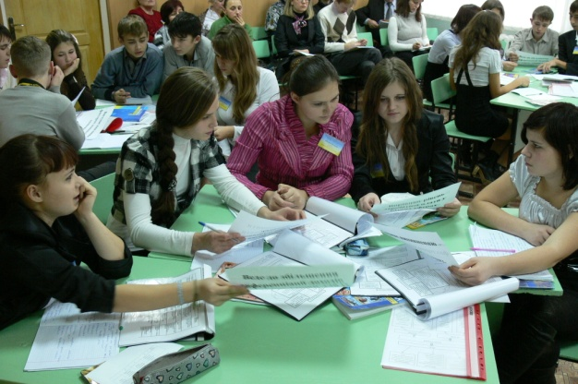
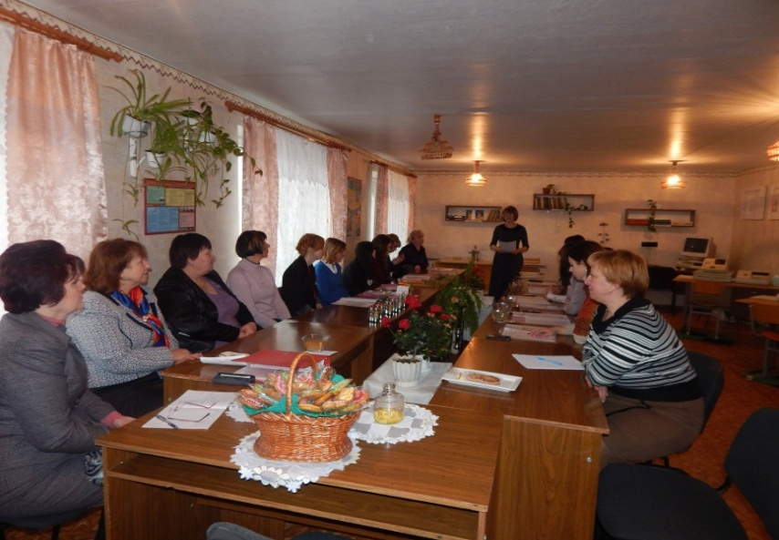
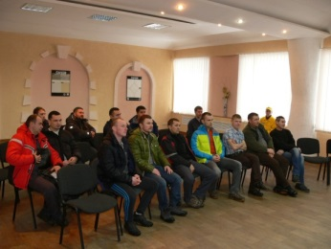
Участь у методичній роботі
Школа «Методист»
є професійним обов’язком
для всіх педагогічних працівників

Slide 98
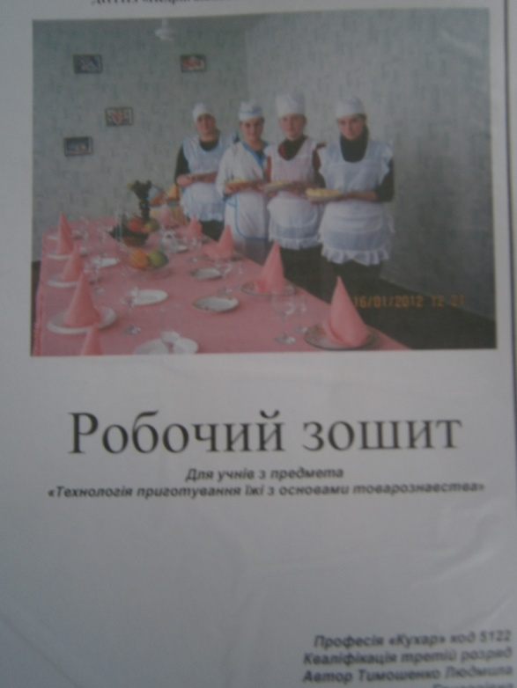
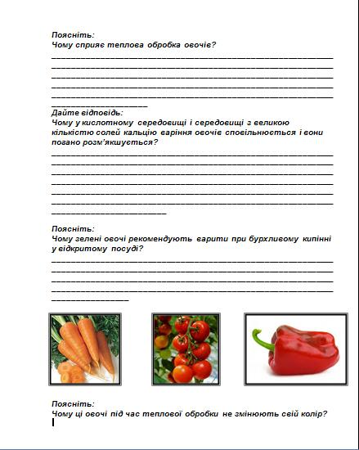
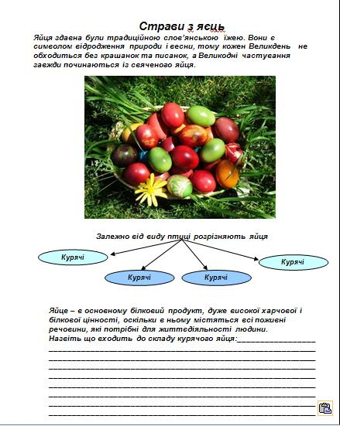
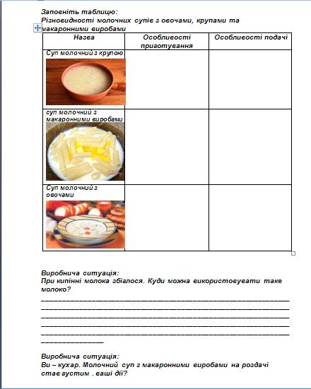
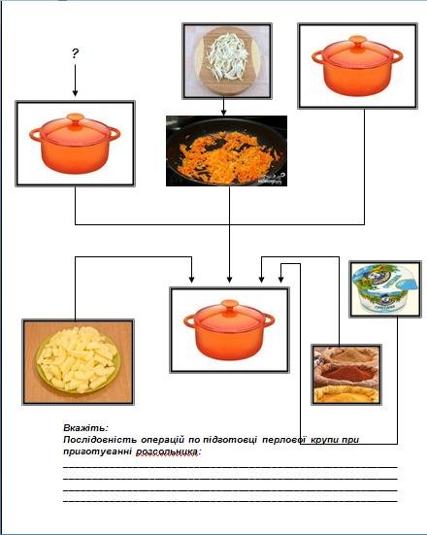
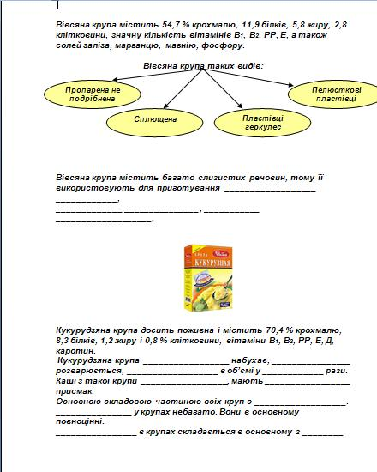
Школа «Методист»
Результативність
методичної роботи враховується при проведенні атестації педагогічних працівників і є підставою для матеріального та морального заохочення

Slide 99
ВИМОГИ СЬОГОДЕННЯ
Школа «Методист»
збагачення знань педагогів (предметних, методичних, дидактичних, психологічних, системотехнічних, інформативної культури)
розвиток мотивів творчої діяльності (потреба в новизні, у творчому підході до праці)
розвиток педагогічної техніки, виконавчої майстерності, артистизму
використання ІКТ в освітньому процесі
розвиток емоційно-вольової саморегуляції

Slide 100
ВИМОГИ СЬОГОДЕННЯ
Школа «Методист»
організація діагностики і самодіагностики реальних освітніх можливостей учнів, колективів груп, професійних можливостей, потреб і запитів педагогів
поширення перспективного досвіду, набутого в колективі
стимулювання групової творчості й ініціативи членів педагогічного колективу
залучення до науково-дослідної, дослідно-експериментальної роботи, до цілеспрямованого формування нового досвіду свого закладу
впровадження і використання досягнень психолого-педагогічної науки, інших наукових дисциплін

Slide 101
Домашнє завдання
Школа «Методист»
Спланувати розділ плану роботи «Методична робота» до 01.07.2021
Підготувати звіт про методичну роботу за поточний навчальний рік до 01.07.2021
Розробити положення про педагогічну раду, методичну (циклову) комісію, методичний кабінет, методичну раду до 01.04.2021
Створити віртуальний методичний кабінет до 01.11.2021

